Slide 1
MULTICLASS CLASSIFICATION
MENU
ANALYSIS
illustration
OREL ZAMLER, EiLON BARASHI, ANNA PINCHUK, AVIEL EDRI
URL
WWW.ClassGrade100.co.il

Slide 2
The problem
MENU
ANALYSIS
illustration
OREL ZAMLER, EiLON BARASHI, ANNA PINCHUK, AVIEL EDRI
categorizing URLs into multiple predefined categories based on their content, purpose,
or characteristics
Notes:
תוכן דינמי – היוארלים משתנים ולעיתים לא ניתן לחזות את היוארל כי הוא לא מוכר
טכניקות שמירה מפעילות: אתרים זדוניים עשויים להשתמש בטכניקות התחזות לאתר לגיטימי, כמו שינוי תדיר של התוכן, שימוש בטכניקות הסוואה או שימוש במנגנון הפניה.
תוכן ששדומה לתוכן קיים: הרבה אתרים מנסים להתחזות בכתובת לכתובת מוכרת עם שינויים מינוריים וזה עלול לגרום לזיהוי שגוי והתחזות לאתר לגיטימי

Slide 3
Research
MENU
ANALYSIS
illustration
OREL ZAMLER, EiLON BARASHI, ANNA PINCHUK, AVIEL EDRI
Malicious URLs are a major cybersecurity threat
Spread through phishing, malware, and spam
Blacklists, which track known malicious URLs, fail to catch new ones
presents a multiclass classification approach using URL features
Enhances tools for anti-phishing, anti-spam, and anti-malware
Introduces specific features like KL divergence and bag of words
Trained on 126,983 URLs; achieved over 95% accuracy.
Notes:
המחקר שהסתמכנו עליו התמקד בזיהוי מולטי קלאס באמצעות מודל אנסמבל של מספר מכונות למידה
המחקר בא לחדש את תפיסת המולטי קלאס אל מול תפיסה בינארית של מאלוור מול וויט תוך התמקדות בהשוואה של פיצ'רים אל מול מחקרים קודמים בניסיון מצוא את הפיצ'רים שיניבו תוצאה הכי טובה מול אנסמבל ומול מחקרים קודמים. הם הגיעו לאחוז דיוק של כ- 95 אחוז אל מול הדאטה סט שלהם.

Slide 4
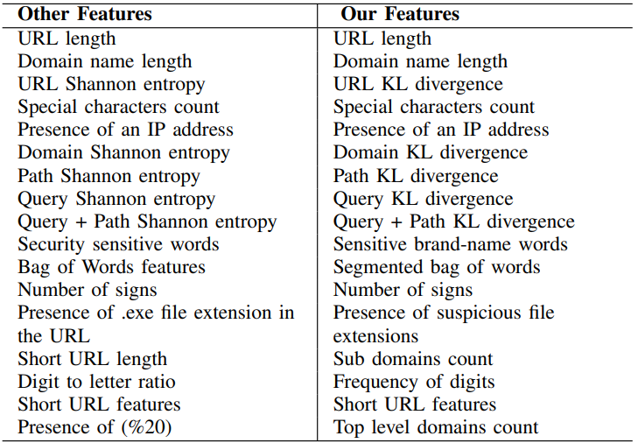
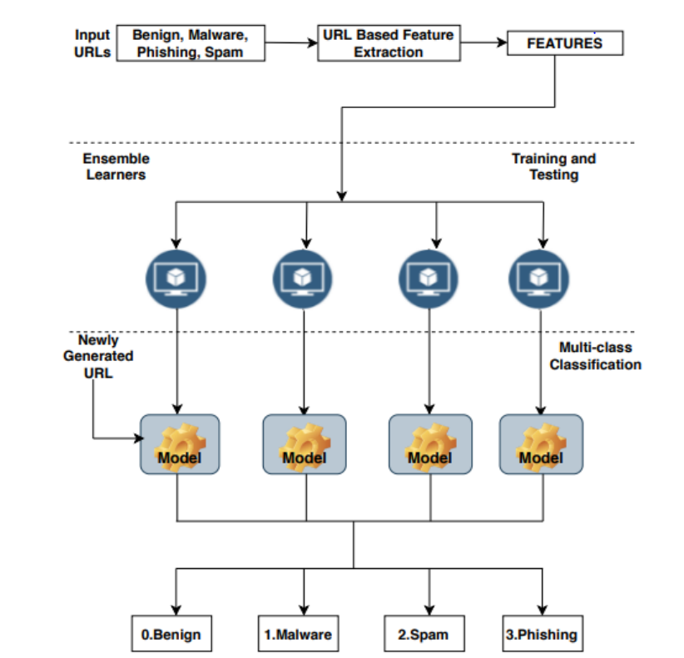
OREL ZAMLER, EiLON BARASHI, ANNA PINCHUK, AVIEL EDRI
Notes:
הפיצ'רים של המחקר שלהם אל מול הרליידט וורק שלהם והמודל אנסמבל בו השתמשו שכולל אדא בוסט קט בוסט ליייטג'יביאמ אקס גי בוסט

Slide 5
our approach
MENU
ANALYSIS
CONTACT
OREL ZAMLER, EiLON BARASHI, ANNA PINCHUK, AVIEL EDRI

Slide 6
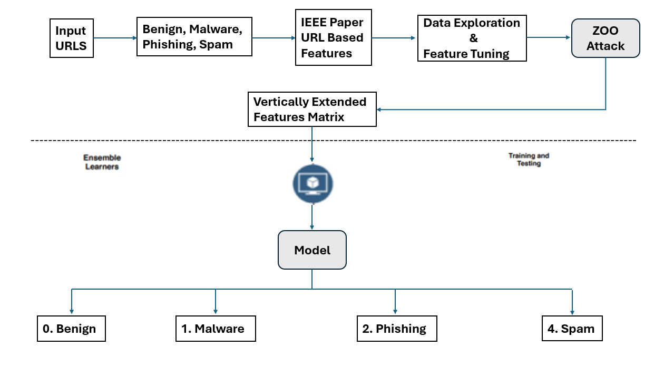
MENU
ANALYSIS
CONTACT
OREL ZAMLER, EiLON BARASHI, ANNA PINCHUK, AVIEL EDRI

Slide 7
DATaset gathering
Malware 31,851
Benign 58,132
Spam 3,123
Phishing 14,374
MENU
ANALYSIS
illustration
OREL ZAMLER, EiLON BARASHI, ANNA PINCHUK, AVIEL EDRI
harm or exploit the users' systems, steal sensitive information, or disrupt operations
safe and do not contain any harmful elements or intentions
unsolicited, irrelevant, or inappropriate messages sent over the internet
pretend to be trusted sources to trick individuals into revealing personal information
Notes:
איסוף דאטה סט- ניסינו ליצור דאטה סט כמה שיותר דומה למאמר על מנת להשיג אותן תוצאות,
הצלחנו להשיג דאטה של מעל 900,000 דגימות
על מנת להריץ את המודל בזמן סביר ועדיין לשמור על איכות התוצאות הפחתנו אותו לכ- 100,000 דגימות
היה לנו קושי להשיג דגימות מסוג וובספאם והגענו למספר דגימות דומה בשאר הקייסים ובספאם נותרנו בחוסר איזון אל מול המאמר.

Slide 8
DATA exploration
MENU
ANALYSIS
illustration
OREL ZAMLER, EiLON BARASHI, ANNA PINCHUK, AVIEL EDRI
Time vs impact
Notes:
לאחר איסוף המידע ניסינו לחקור את הדאטה עם שיטות עם שיטות שנלמדו בכיתה על מנת להבין את הדאטה יותר טוב

Slide 9
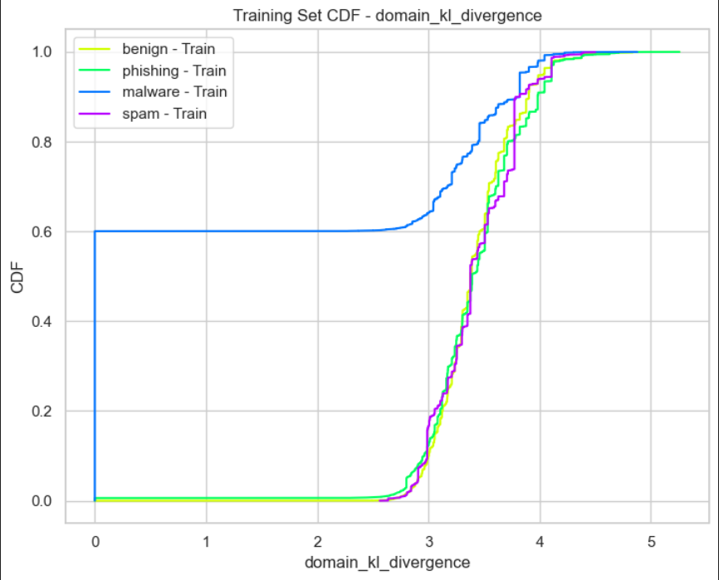
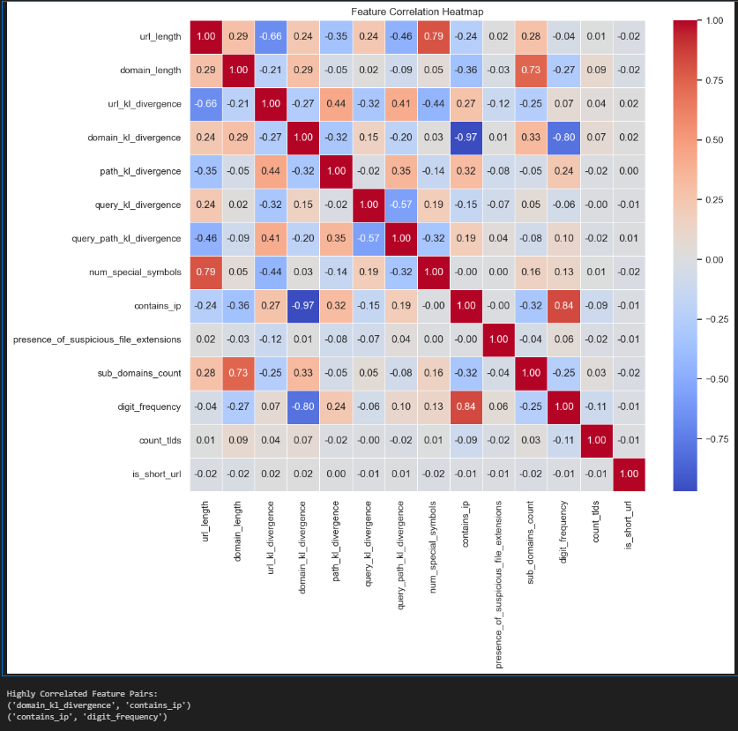
distribution & Correlation
Notes:
הנה הדמייה של טבלת קורולציות ופיצ'ר טוב שעוזר למודל ללמוד
הפיצ'רים טובים כי הקורולציות נמוכות
הורדנו 2 פיצ'רים שהקורולציות שלהם היו דומות או הפוכות (ניתנות לניבוי)

Slide 10
PROBLEM VS SOLUTION
tfidf
bow
MENU
ANALYSIS
illustration
OREL ZAMLER, EiLON BARASHI, ANNA PINCHUK, AVIEL EDRI
Evaluates the importance of words in a document based on their frequency within the document inversely by their commonness across documents
VS
Converts text into fixed-length vectors by counting
word frequencies
Notes:
רצינו לנסות את השיטה למציאת פיצ'רים מצד אחד במאמר השתמשו בבוו ומצד שני בכיתה למדנו את טיאפאידיאף
ניסינו את שתי הגישות ובמבחן התוצאה בוו העמיס על המודל ורץ יותר לאט

Slide 11
Feature selection – in practice
Similar domain
MENU
ANALYSIS
illustration
OREL ZAMLER, EiLON BARASHI, ANNA PINCHUK, AVIEL EDRI
This method is designed to find the domain most similar to a given URL from a predefined list of well-known domains, using fuzzy string matching
Notes:
פיצ'ר מרכזי שהוספנו – בדקנו את הדומיינים של היואראלים והשוונו אותם ל- 1000 הדומיינים הכי מוכרים, באמצעות פאז ראשיו – השוואה של סטרינגים באמצעות סקור

Slide 12
Model ensambeling - RESEARCH
MENU
ANALYSIS
illustration
OREL ZAMLER, EiLON BARASHI, ANNA PINCHUK, AVIEL EDRI
adaboost
lightgbm
Accuracy : 96.98
Accuracy : 95.67
xgboost
catboost
Accuracy : 96.83
Accuracy : 96.91

Slide 13
Model ensambeling - OURS
MENU
ANALYSIS
illustration
OREL ZAMLER, EiLON BARASHI, ANNA PINCHUK, AVIEL EDRI
adaboost
lightgbm
Accuracy : 84.81
Accuracy : 94.78
xgboost
catboost
Accuracy : 94.26
Accuracy : 93.29

Slide 14
Model ensambeling TF-IDF & D-E
MENU
ANALYSIS
illustration
OREL ZAMLER, EiLON BARASHI, ANNA PINCHUK, AVIEL EDRI
adaboost
lightgbm
Accuracy : 85.02
Accuracy : 94.51
xgboost
catboost
Accuracy : 94.12
Accuracy : 93.75

Slide 15
ModelS - OURS
MENU
ANALYSIS
illustration
OREL ZAMLER, EiLON BARASHI, ANNA PINCHUK, AVIEL EDRI
RANDOM FOREST
EMSAMBLE WITHOUT SPAM
ADAboost SMOTE
Accuracy : 94.98
Accuracy : 95.26
Accuracy : 72.70
Notes:
האובר סאמפלינג לא עזר, מייצרת דוגמאות בשביל לעשות באלאנסינג לדאטה
דוגמא ללמה הדאטה שלנו לא היה איכותי כמו במאמר – רנדום פורט תוצאות הכי טובות ולכן השתמשנו בו

Slide 16

ADVERSARY ATTACK
MENU
ANALYSIS
illustration
OREL ZAMLER, EiLON BARASHI, ANNA PINCHUK, AVIEL EDRI
Improving the robustness of the XGBoost model by:
Using ART (Adversarial Robustness Toolbox) for black box adversary attack

Slide 17


METHODS, TECHNIQUES AND TOOLS
MENU
ANALYSIS
illustration
OREL ZAMLER, EiLON BARASHI, ANNA PINCHUK
ARTool & ZOO attack
Preprocess and vectorize URL data for ML compatibility
Train baseline XGBoost model, assess performance.
Generate adversarial examples via ZOO attack.
Retrain model with original and adversarial data to boost resilience.
Notes:
כלי שמקבל מודל, ולא צריך לדעת את האופן הלמידה של המודל תוקף אותו ומייצר באמצעות יצירת דגימות עם רעש ומאמנים את המודל מחדש על הדגימות החדשות ובכך משפרים עמידות.
השתמשנו במודל XGBOOT

Slide 18
—Chat gpt
MENU
ANALYSIS
illustration
OREL ZAMLER, EiLON BARASHI, ANNA PINCHUK, AVIEL EDRI
“If the URL whispers
‘give me your password’
it's not flirting, it's phishing!”

Slide 19

Demo – web app with server using ai

